Slide 1
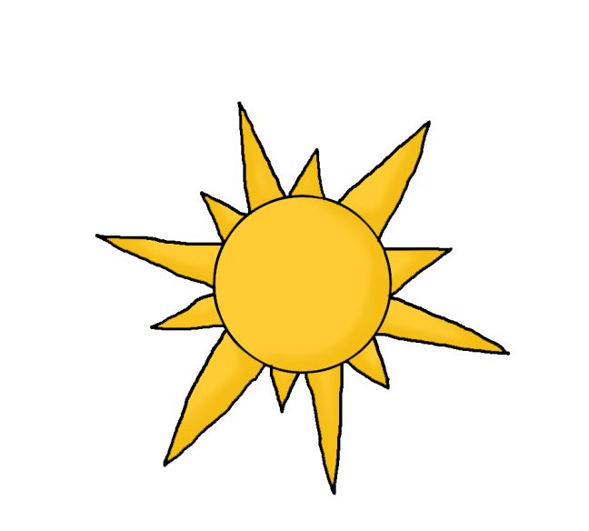

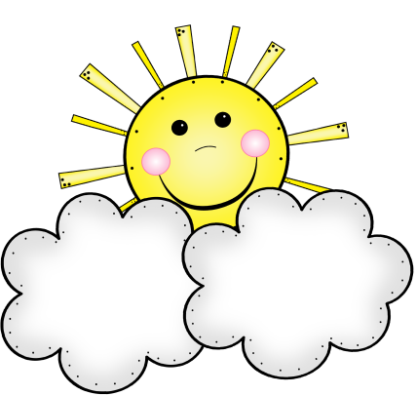
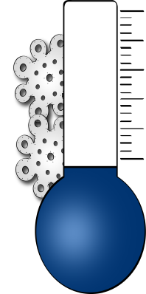
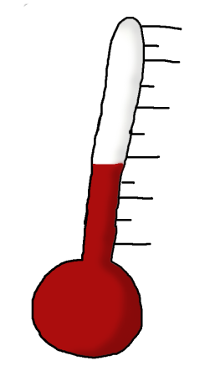

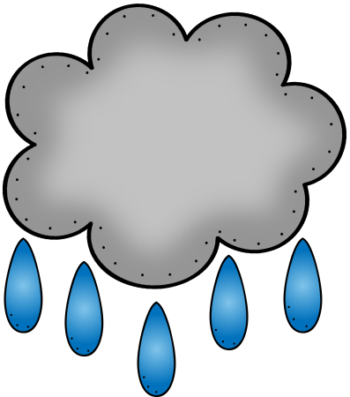
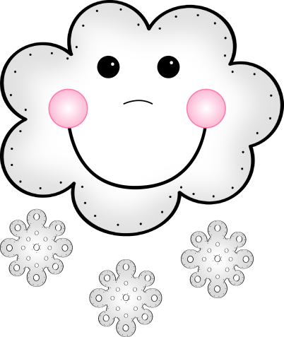
Über das Wetter sprechen

Slide 2
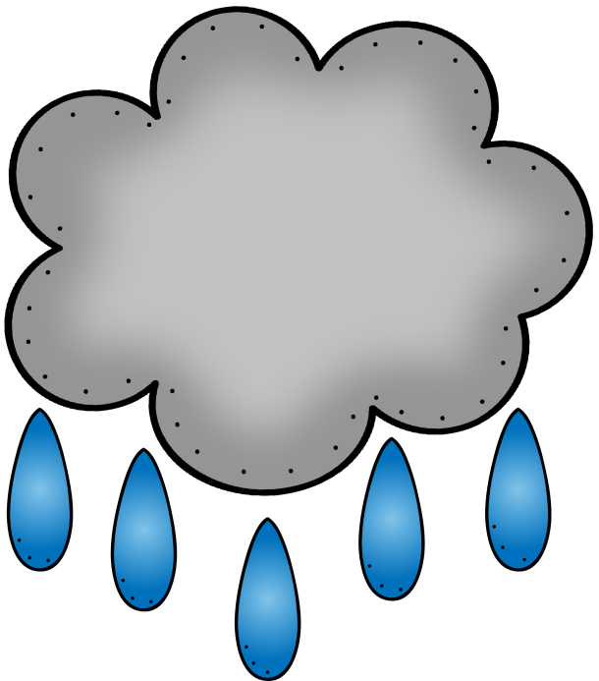
der Regen
Es regnet.
Es ist regnerisch.
In München regnet es.
In München ist es regnerisch.

Slide 3

die Sonne
Die Sonne scheint.
Es ist sonnig.
Es ist heiter.
Es ist schön.
In Rom scheint die Sonne.
In Rom ist es sonnig/heiter/schön.

Slide 4
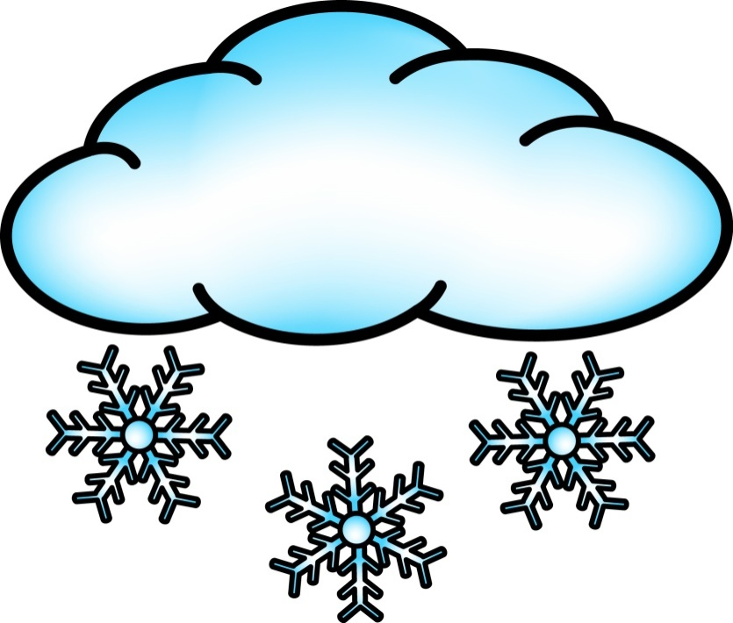
der Schnee
Es schneit.
Es schneit stark/viel.
In Innsbruck schneit es.
In Innsbruck schneit es stark/viel/ein wenig.

Slide 5
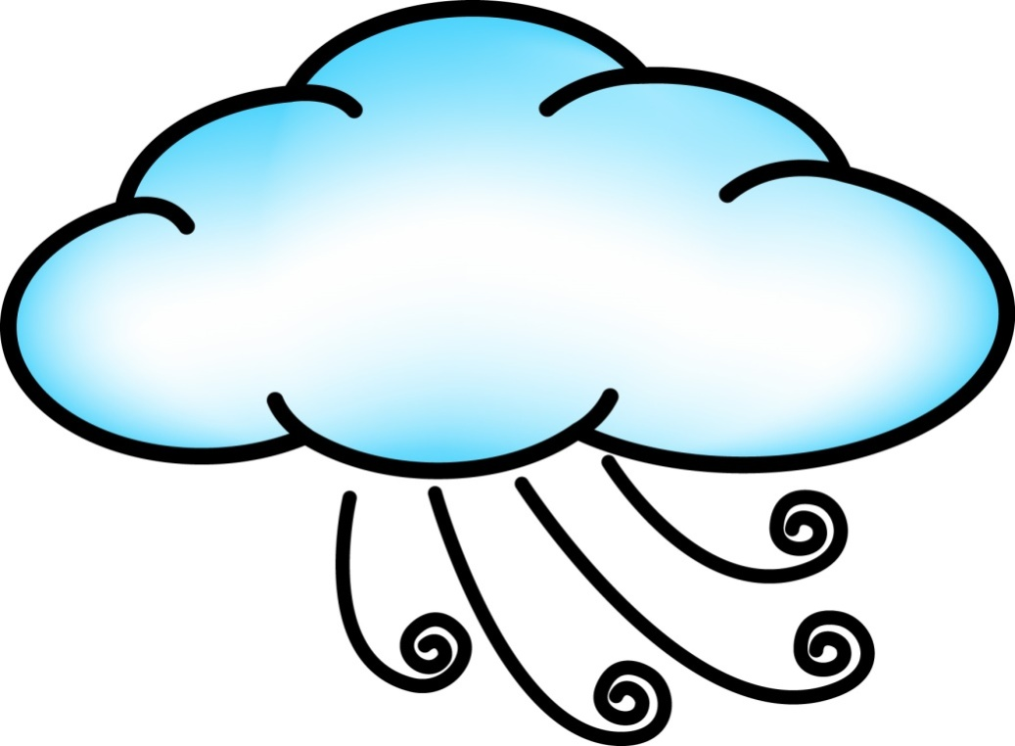
der Wind
Es ist windig.
Der Wind weht.
In Wien ist es windig.
In Wien weht der Wind.

Slide 6
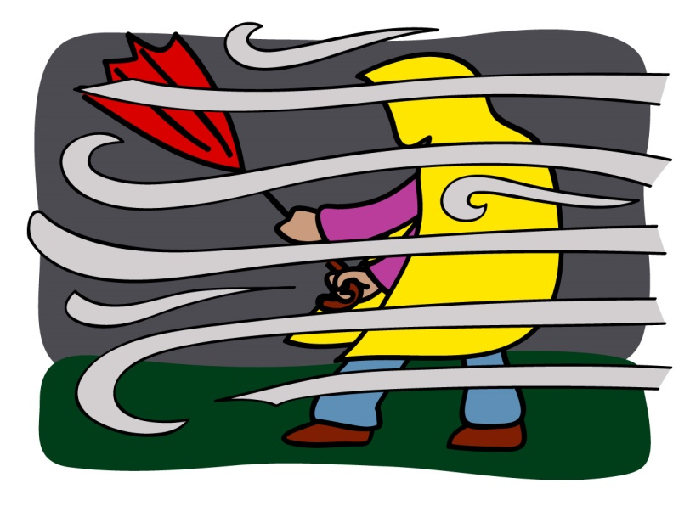
der Sturm
Es ist stürmisch.
Es gibt Sturm.
Es stürmt.
In Hamburg ist es stürmisch.
In Hamburg gibt es Sturm.

Slide 7
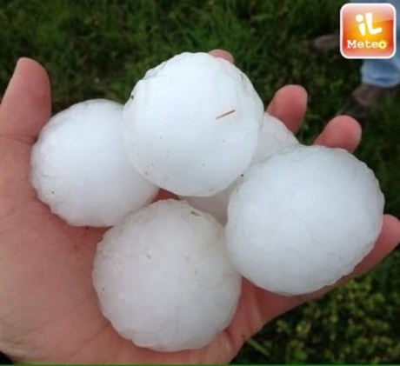
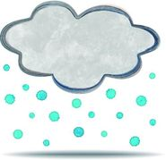
der Hagel
Es hagelt.
Es gibt Hagel.
das Hagelkorn
In Berlin hagelt es.
In Berlin gibt es Hagel.

Slide 8
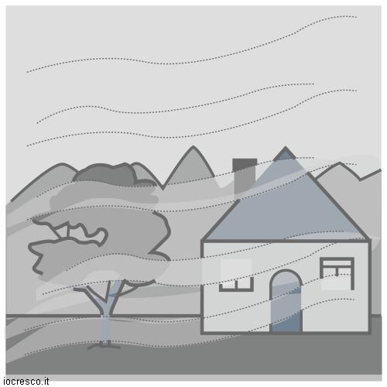
der Nebel
Es ist neblig.
Es liegt Nebel.
In Verona ist es neblig.
In Verona liegt Nebel.

Slide 9
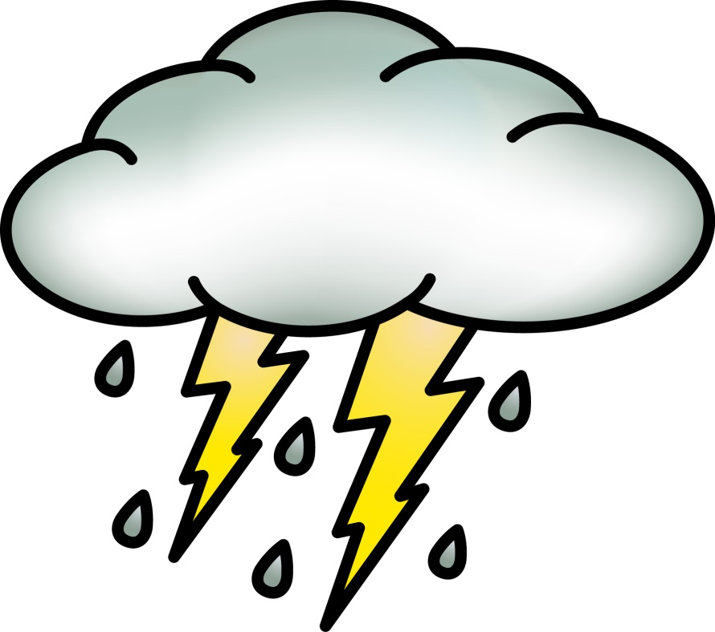
das Gewitter
Es ist gewittrig.
Es gibt ein Gewitter.
Es blitzt und donnert.
der Blitz
BUMM
In Frankfurt ist es gewittrig.
In Frankfurt gibt es ein Gewitter.
In Frankfurt blitzt und donnert es.
der Donner

Slide 10
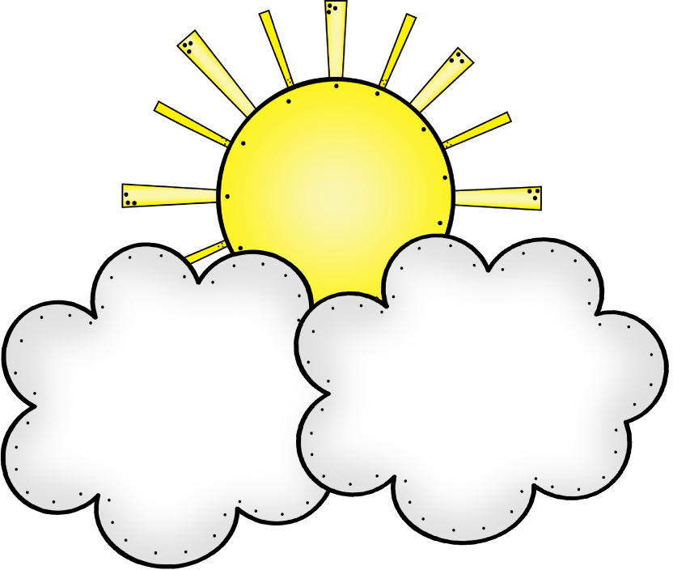
die Wolke
Es ist wolkig.
Es ist bewölkt.
In Palermo ist es wolkig.
In Palermo ist es bewölkt.

Slide 11


die Wolkendecke
Es ist bedeckt.
In Warschau ist es bedeckt.

Slide 12
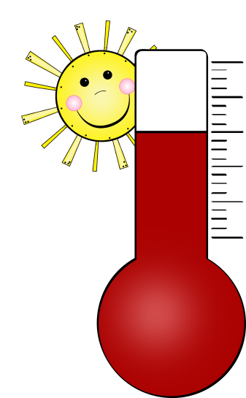

die Hitze – die Kälte
20°
40°
Es ist warm/heiß.
-2°
-20°
Es ist kalt/eisig.
In Helsinki ist es kalt.
In Madrid ist es heiß.

Slide 13

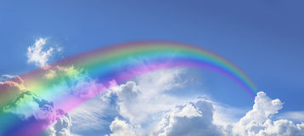
der Regenbogen
Schau, ein Regenbogen.
Es gibt einen Regenbogen.

Slide 14
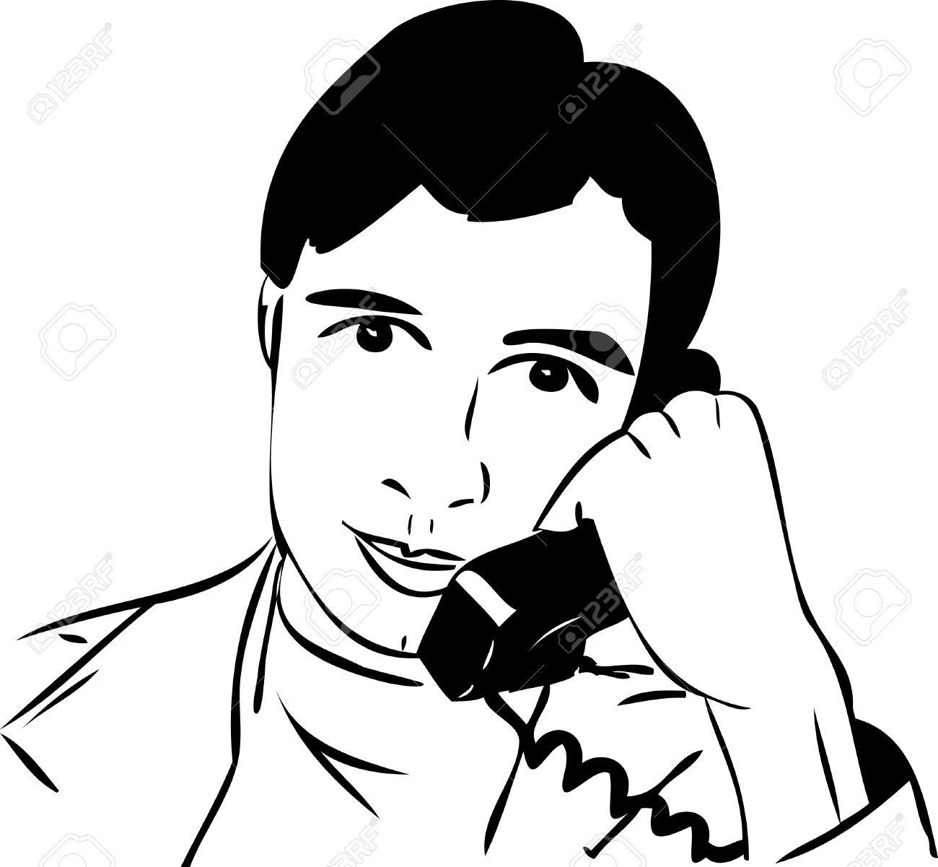
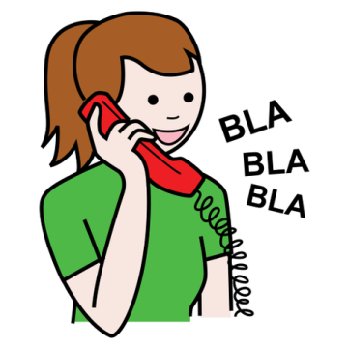
Wie ist das Wetter?
Dialog:
Hallo, Anna!
Wo bist du?
Hallo, Tom!
Ich bin in Bozen.

Slide 15
Wie ist das Wetter?
Wie ist das Wetter in Bozen?
Hier scheint die Sonne. Und wo bist du?

Slide 16
Wie ist das Wetter?
Wie ist das Wetter in London?
Ich bin in London.

Slide 17
Wie ist das Wetter?
Hier, in London regnet es.

Slide 18
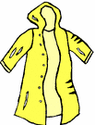
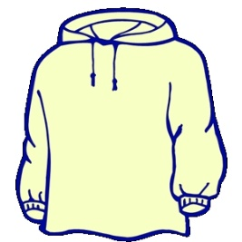
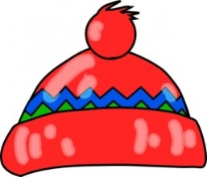
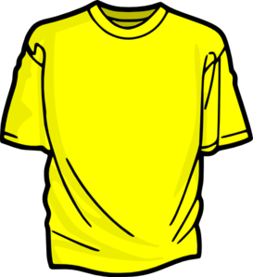

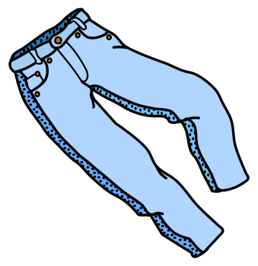
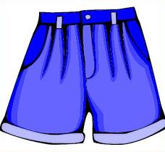
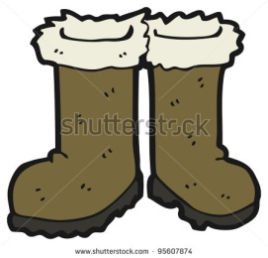
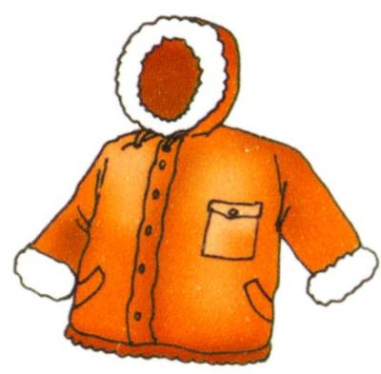
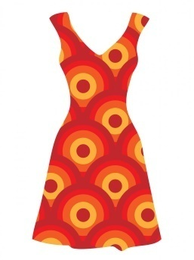
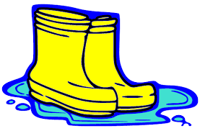
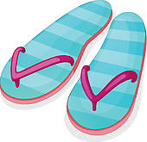
Jahreszeiten und Kleidung
Frühling
Sommer
Herbst
Winter

Slide 19
Was trägst du wenn …?
Was trägst du, wenn es regnet?
Wenn es regnet, trage ich einen Regenmantel.
Was trägst du, wenn die Sonne scheint?
Wenn die Sonne scheint, trage ich ein T-Shirt.
Was trägst du, wenn es kalt ist?
Wenn es kalt ist, trage ich eine Winterjacke.

Slide 20
Wetternomen
der | die | das
Regen | Sonne | Gewitter
Regenbogen | Hitze | Wetter
Wind | Wolke
Sturm | Kälte
Hagel | Wolkendecke
Schnee
Blitz
Donner
Nebel

Slide 21
Wetterverben
Nomen | Verben | Satz
der Donner | donnern | Es donnert.
die Sonne | scheinen | Die Sonne scheint.
der Hagel | hageln | Es hagelt.
der Regen | regnen | Es regnet.
der Blitz | blitzen | Es blitzt.
der Nebel | liegen | Es liegt Nebel.
der Schnee | schneien | Es schneit.
der Wind | wehen | Der Wind weht.
der Sturm | stürmen | Es stürmt.

Slide 22
Wetteradjektive 1
Nomen | Verb | Adjektiv
die Sonne | scheinen | sonnig
der Regen | regnen | regnerisch
das Gewitter | --- | gewittrig
der Nebel | liegen | neblig
der Hagel | hageln | ---
die Kälte | --- | kalt
die Hitze | --- | heiß
der Schnee | schneien | ---
der Wind | wehen | windig

Slide 23
Wetteradjektive 2
Nomen | Verb | Adjektiv
der Sturm | stürmen | stürmisch
die Wolke | --- | wolkig/bewölkt
die Wolkendecke | --- | bedeckt
der Blitz | blitzen | ---
der Donner | donnern | ---

Slide 24

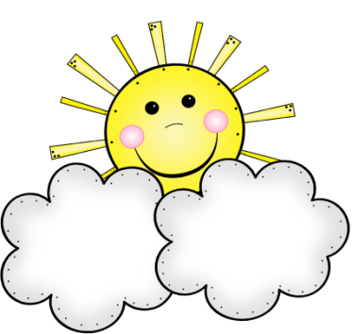
Über das Wetter sprechen
So, du kannst jetzt hoffentlich einiges über das Wetter auf Deutsch erzählen!
Wie ist das Wetter heute bei dir?

Slide 25


Grafiken:
A Sketchy Guy: https://www.teacherspayteachers.com/Store/A-Sketchy-Guy
Mrs Ms Room: https://www.teacherspayteachers.com/Store/Mrs-Ms-Room
Laura Strickland: Site: www.whimsyclips.com
Tammy Ferrel: www.teacherspayteachers.com/Store/Dots-Of-Fun

